Slide 1
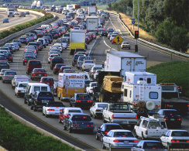
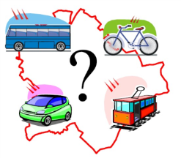
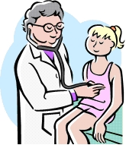
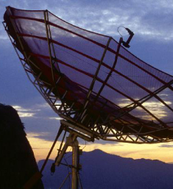
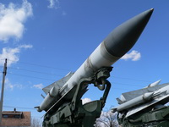
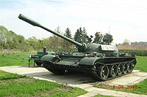
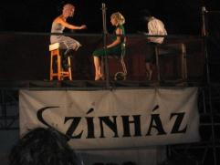
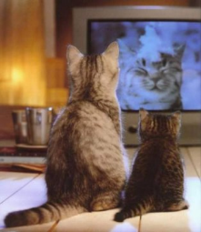
OKTATÁS
KÖZLEKEDÉS
GYÓGYÁSZAT
TÁVKÖZLÉS
INFORMATIKA
HADITECHNIKA
SZÓRAKOZÁS
MŰVÉSZET
TÁJÉKOZTATÁS
IRODA

Slide 2
Az informatika (information technology, IT)
önálló tudományág,
amely az adatok (információ)
megszerzésével,
rögzítésével,
kezelésével,
rendszerezésével,
továbbításával … foglalkozik.
Ezt a tevékenységét főként számítógépeken végzik.

Slide 3
Peter is eleven years old.
Peter ist elf jahre alt.
Péter 10112 éves.
Információ:
SZÁMUNKRA ÚJ ISMERETET JELENT!
függ előzetes ismereteinktől
Az információt mindig jelek (jelhalmazok) hordozzák.
₰℗☺Φℑ
Fontos, hogy a jeleket megértsd, ismerd jelentésüket, különben nem kapsz információt.

Slide 4
Információszerzés
Érzékszerveink segítségével
Látás
Hallás
Szaglás
Ízlelés
Tapintás
- Közvetlen
- saját tapasztalat
- Közvetett
- mástól tudjuk meg

Slide 5
Információ megjelenési formái:
beszéd (nyelvek)
írott és nyomtatott szöveg (írásnyelvek)
rajzok és képek
hírközlés – dobszó, füstjel, fába véstek, szövetre festettek, lemezre karcoltak, levél, távirat, telefon, telex (távgépírás), telefax (távmásoló)
számítógép – hálózatok
telekommunikáció – TV, videó
digitális lemezjátszók, CD és DVD lemezek

Slide 6
Kommunikáció:
információ csere (kapcsolatteremtés, kapcsolattartás)
Metakommunikáció:
nem tudatos, nem szavakkal történő információ csere.
Mimika = arckifejezés
Gesztikuláció = testbeszéd (pl. mutogatás)

